Slide 1
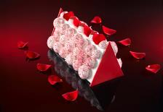
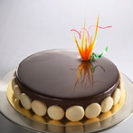
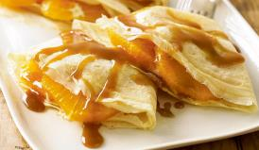
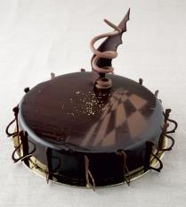
Les entremets

Slide 2
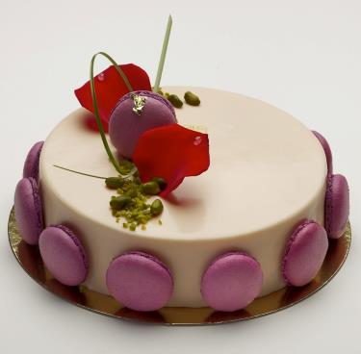
Définition
Dans le langage courant, les entremets sont appelés desserts, à tort
Ce terme est devenu tellement courant que même les spécialistes utilisent le mot dessert au lieu d’entremets pour se faire mieux comprendre

Slide 3
Définition
Les entremets froids se prêtent au service sur assiette avec une décoration
Ils conviennent comme entremets dans un menu du jour, pour la carte des mets et pour les buffets

Slide 4
Classification (6)
Entremets froids
Crèmes pochées | Mousses | Poudings démoulés aux céréales
Crème à la française | Mousse avec pulpe ou jus de fruits | Pouding de riz
Crème brûlée | Mousse aux oeufs | Pouding de semoule
Crème renversée au caramel | Mousse avec meringage à chaud
Entremets aux fruits | Entremets au Yogourt et au séré | Autres entremets froids
Compotes aux pommes | Tranches au yogourt et aux poires | Tiramisu / Panna cotta
Salade de fruits / Gelée de fruits |  | Trifle / Vermicelles
Bircher |  | Iles flottantes

Slide 5
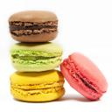
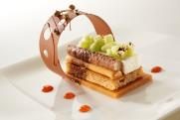
Règles de bases
Mesurer précisément et préparer tous les ingrédients
N’utiliser que des aliments frais et à l’arôme irréprochable
Préférer la crème pasteurisée à la crème UHT en raison de sa saveur plus agréable
Utiliser des œufs frais qui ont moins de 20 jours, ou des œufs pasteurisés. Il est recommandé de peser les œufs afin que la composition reste la même lorsque les œufs sont de taille différente
Tamiser la farine, la poudre à lever, la poudre de chocolat ou de cacao, etc. afin de retirer les petits grumeaux et corps étrangers, et d’obtenir une répartition et une aération régulières
La farine utilisée pour saupoudrer doit toujours être retirée au moyen d’un petit balai avant de continuer à travailler les pâtes

Slide 6
Règles de bases
Faire tremper les feuilles de gélatine assez longtemps dans l’eau froide, puis les presser. Ne jamais les chauffer trop fortement, sans quoi elles perdent leur pouvoir gélifiant. Il est préférable de les laisser fondre à chaleur indirecte, par exemple au bain-marie.
Torréfier les noix et les graines avant de les utiliser, de sorte qu’elles développent un arôme plus intense
Le sel comestible que l’on ajoute à une pâte devrait autant que possible être dissout dans le liquide et bien mélangé avant l’utilisation

Slide 7
Règles de bases
Pour battre les blancs d’œufs en neige, utiliser des ustensiles absolument propres et sans traces de matière grasse. Le blanc ne doit contenir aucune trace de jaune. Ajouter pour commencer une prise de sel et battre à vitesse moyenne jusqu’à obtenir une mousse, puis continuer au niveau maximum avec un peu de sucre, ce qui donne des blancs d’œufs en neige plus fermes et souples, qui se laisseront mieux mélanger par la suite
Le jaune d’œuf est sensible au contact du sucre ou du sel. Il faut donc le battre immédiatement en mousse avec le sucre/ou le sel pour éviter de former des petits grains durs que l’on ne parvient plus à dissoudre
Badigeonner au jaune d’œuf donne un beau brillant lorsque le jaune d’œuf battu est mélangé à un peu de lait ou de crème à café et que l’on enduit la pâte ou la pâtisserie de deux fines couches au pinceau

Slide 8
Règles de bases
Pour beurrer les moules, cercles et plaques, utiliser absolument la quantité de matière grasse indiquée dans la recette. Trop ou trop peu de matière grasse prétérite le résultat final. Le papier cuisson (toile pâtissière Silpat, papier siliconé) permet d’éviter que le produit ne colle
Lorsqu’on dépose les morceaux de pâte sur une plaque pour le four, toujours les placer en quinconce. Cela permet une meilleure circulation de l’air, le résultat est plus régulier, la place est mieux utilisée, et les produits risquent moins de se toucher ou de se rejoindre
La pâte doit toujours être suffisamment reposée. Laisser dégeler lentement au réfrigérateur les pâtes congelées, à 5°C, jusqu’à ce qu’elles soient souples

Slide 9
Règles de bases
Mettre en place tous les outils et ustensiles nécessaires pour la recette
Les balances électriques avec système de tare et graduation au gramme ont l’avantage de permettre de peser jusqu’aux plus petites quantités
L’équipement technique, et surtout l’utilisation correcte du four, sont des éléments décisifs pour obtenir les résultats escomptés.

